Slide 1

Захворювання що передаються статевим шляхом.

Slide 2


Slide 3
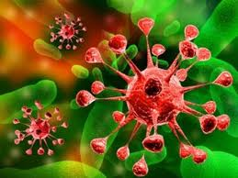
Захворювання, що передаються статевим шляхом
.
Захворювання, що передаються статевим шляхом, називаються також венеричними захворюваннями. Вони спричиняються мікроорганізмами, що живуть на шкірі або в рідинах організму, таких як сперма, вагінальна рідина або кров. Мікроорганізми передаються зі шкірою, кров'ю або рідинами організму від інфікованої людини, найчастіше під час статевого контакту. Ці мікроорганізми можуть потрапити в організм через піхву, рот, анальний отвір і відкриті виразки і порізи. Венеричні захворювання не передаються шляхом випадкового контакту через плавальний басейн або під час сидіння на кришці унітаза.

Slide 4
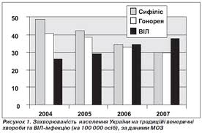

Slide 5
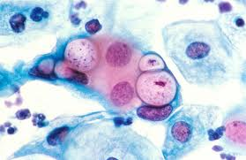
Ознаки венеричних захворювань
Ознаки можуть проявитися через кілька днів, тижнів або місяців після контакту з джерелом зараження. У деяких чоловіків і жінок відсутні ознаки венеричних захворювань, але є саме захворювання, і вони можуть передавати його іншим.
До загальних ознак належать:
. Відчуття печіння під час сечовипускання.
. Болячки на статевих органах, такі як відкриті виразки або пухирі.
. Бородавки.
.Шкірна висипка.
. Виділення з пеніса або піхви.
. Біль у животі, найчастіше у жінок.

Slide 6
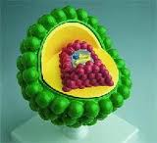
Типи венеричних захворювань:
. Гонорея
. Сифіліс
. Герпес
. Хламідія
. Гепатит (HBV)
. Вірус імунодефіциту людини (ВІЛ)
. Вірус папіломи людини (ВПЛ або генітальна бородавка)
. М'який шанкер

Slide 7
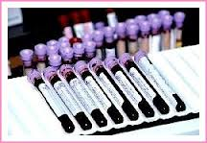
Запобігання венеричних захворювань
Помірність, або відсутність статевих зносин є кращим способом запобігання поширенню венеричних захворювань. Якщо Ви бажаєте мати статеві зносини, робіть це з одним партнером і завжди використовуйте латексні презервативи з ноноксинолом-9 і сперміцидним змащенням.
Обстеження:
Вам належить пройти перевірку на наявність венеричних захворювань, якщо:
. У Вас був оральний, анальний або вагінальний секс, і Ви не використовували латексні презервативи.
. Ви використовували спільні голки для введення наркотиків разом з іншою людиною або у Вас були зносини з людиною, що використовує спільні голки.
.Ви відчуваєте, що могли б заразитися або у Вас є ознаки венеричних захворювань..
Ви можете пройти перевірку на венеричні захворювання у свого лікаря або в місцевому департаменті охорони здоров'я. Більшість обстежень на венеричні захворювання є анонімними.

Slide 8
Медичний догляд
Більшість венеричних захворювань піддаються лікуванню. Деякі з них виліковуються, інші - ні. Для пом'якшення симптомів хвороби і запобігання ускладнення захворювання можуть бути використані ліки.
Як частина медичного догляду:
Уникайте статевих зносин доти, поки Ви і Ваш партнер не вилікуєтеся.
Приймайте антибіотики відповідно до призначення доти, поки лікування не закінчиться. Приймайте всі ліки, що Вам призначив лікар.
Запишіться на повторне обстеження через три тижні після завершення прийому антибіотиків.
Зверніться у відділення швидкої допомоги або зателефонуйте своєму лікареві, якщо Ваші симптоми погіршуються, або якщо у Вас температура вище 101°F або 38°C.
Якщо Ви не пройдете курс лікування або пройдете його не повністю, існує ризик виникнення інших проблем і більш серйозного захворювання.
Якщо у Вас виникають питання або сумніви, зверніться до Вашого лікаря або медичної сестри.

Slide 9


